Slide 1

PPT模板下载：www.1ppt.com/moban/ 行业PPT模板：www.1ppt.com/hangye/
节日PPT模板：www.1ppt.com/jieri/ PPT素材下载：www.1ppt.com/sucai/
PPT背景图片：www.1ppt.com/beijing/ PPT图表下载：www.1ppt.com/tubiao/
优秀PPT下载：www.1ppt.com/xiazai/ PPT教程： www.1ppt.com/powerpoint/
Word教程： www.1ppt.com/word/ Excel教程：www.1ppt.com/excel/
资料下载：www.1ppt.com/ziliao/ PPT课件下载：www.1ppt.com/kejian/
范文下载：www.1ppt.com/fanwen/ 试卷下载：www.1ppt.com/shiti/
教案下载：www.1ppt.com/jiaoan/ PPT论坛：www.1ppt.cn
洋酒销售系统的设计与实现
J Wine Sales System

Slide 2

PART 1
系统综述
PART 2
详细设计
目录
PART 3
项目收获
PART 4
致谢

Slide 3

系统综述
系统功能
技术
PART 01

Slide 4


系统综述
功能
主要包括会员注册、商品的一级二级分类、购物车、订单管理等基本功能。此外，也实现了洋酒销售系统的后台管理。
技术
本系统是运用JAVA技术基于Struts2+hibernate+spring整合实现，采用mysql作为数据库，开发工具使用MyEclipse。Tomcat 7.0作为服务器，界面使用JSP实现。本网站具有用户使用简单、界面直观等优点。

Slide 5
详细设计
数据库设计
总体功能模块
PART 02

Slide 6
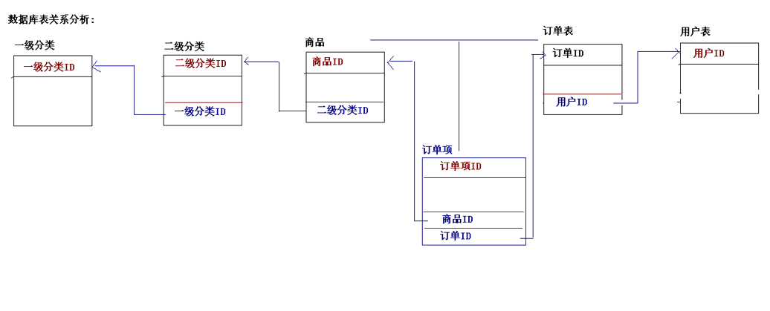
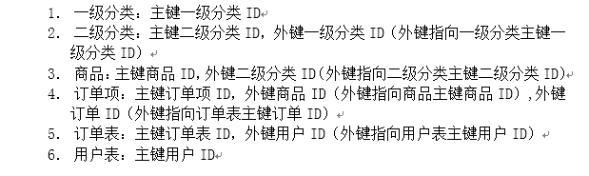
数据库设计

Slide 7
功能模块
前台首页
前台销售模块
系统管理
用户注册登录
商品一级分类管理
一级产品分类
洋酒销售系统
二级产品分类
商品二级分类管理
购物车
商品管理
热门推荐
订单管理
最新上架
注册用户管理
后台管理模块

Slide 8
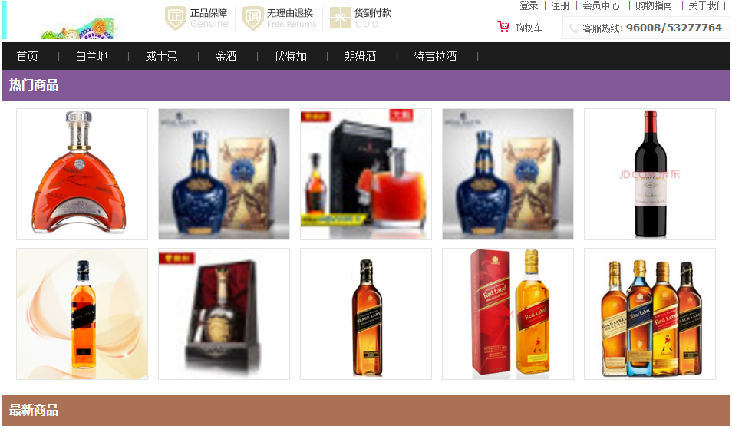
首页
网站首页，用户的登录,用户的注册,一级分类显示,最新商品及热门商品显示等。

Slide 9
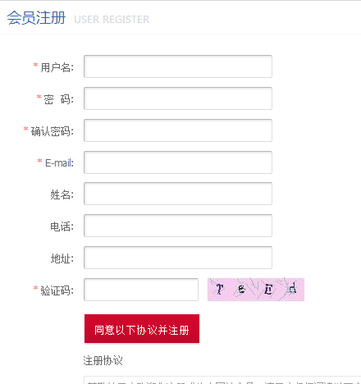
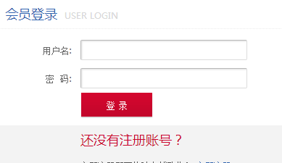
功能模块
主要针对未注册的用户,完成注册功能使用,已经注册的用户，可输入正确的用户名和密码进行登录。

Slide 10
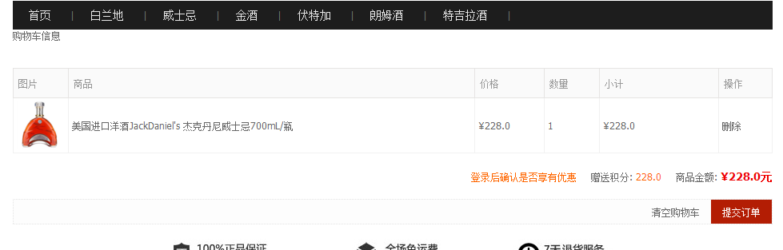
购物车
购物功能，用户可以根据自己需要，将自己需要购买的商品添加到购物车，也可以移除购物车中的商品，甚至清空购物车中的所有东西。

Slide 11
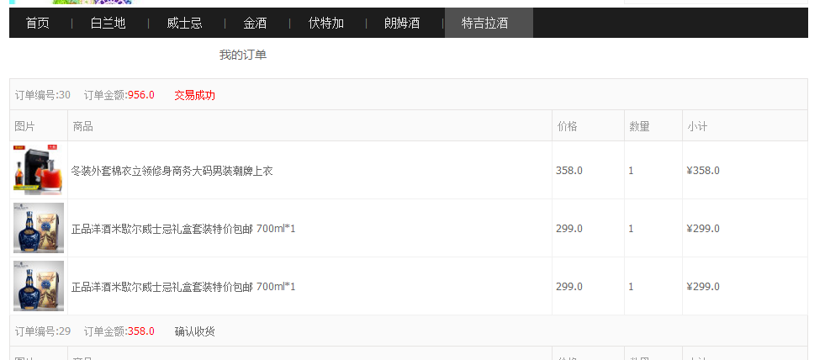
订单模块
登录用户可以将自己喜欢商品进行购买，产生订单。可以对自己产生的订单进行提交。以及可以根据用户信息，查询自己的订单。

Slide 12
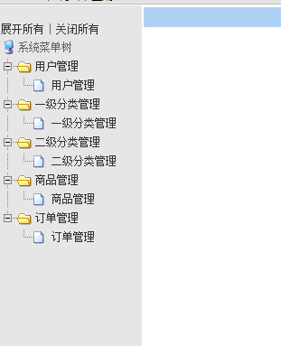
后台管理
一级分类管理：对前台的一级分类进行管理。
二级分类管理：对前台的二级分类进行管理。
商品管理：管理员可以对前台上显示的商品进行管理包括添加，修改，删除，查询的功能操作同时要可以上传商品的图片。
订单管理：管理员可以对所有的用户产生的订单进行管理包括未付款的，已经付款的，已经发货的，交易完成的订单。可以修改订单状态及异步加载订单项。
用户管理：管理员可以对注册过的用户进行管理

Slide 13
项目收获
PART 03

Slide 14

项目收获
收获一
收获二
熟悉了学过的内容
提升了编程能力
收获三
收获四
学习了新的知识。
熟悉了集成开发环境和其功能扩展

Slide 15
致谢
PART 04

Slide 16
致谢
这次毕业设计是在老师的精心指导下完成，从选题指导到最后的测试完工，老师付出了不少心血，在此谢谢两位老师，并感谢大学期间所有的老师们和同学们！
感谢答辩组的各位老师对我的答辩进行评审，谢谢老师们，幸苦了！

Slide 17
感谢各位观看
THANKS FOR WATCHING

